Slide 1
TESK UNICEF ÇOCUK HAKLARI VE İŞ İLKELERİ PROGRAMI
MESLEKİ EĞİTİM
&
İŞ SAĞLIĞI VE GÜVENLİĞİ
Osman DOLGUNYÜREK,
MEB Merkez İSG Şube Koordinatörü

Slide 2
Milli Eğitim Temel Yapısı
09 Aralık 2016 tarihli 6764 sayılı kanun ile
çıraklık eğitimi zorunlu eğitim kapsamına alınmıştır.
Mesleki Eğitim Merkezi

Slide 3
Çıraklık Eğitiminde Uygulanan Programlar
USTALIK TELAFİ PROGRAMI
02.09.2021
Lise ve üstü mezunlar için Ustalık Telafi Öğretim Programları
USTALIK PROGRAMI
09.12.2016
Çırak
DİPLOMA PROGRAMI
19.07.2019
Çırak
DİPLOMA FARK DERSLERİ
14.08.2020
Daha önce;
Usta
Kalfa
Usta
Meslek Lisesi Diploması
Kalfalık
Ustalık
Belgesi alanlar için
Kalfa
Anadolu Teknik Programı (ATP)
Anadolu Meslek Programı (AMP)
Mesleki Eğitim Merkezi Programı (MEMP)
MTAL Alan Dal Sayısı : 53 Alan ve 114 dal
MEMP Alan Dal Sayısı : 38 Alan ve 192 dal

Slide 4
Mesleki ve Teknik Eğitim İstatistikleri
ALAN | ÖĞ.SAY. | YÜZDE ORANI
ELEKTRİK-ELEKTRONİK TEKNOLOJİSİ | 173.386 | %11.99
BİLİŞİM TEKNOLOJİLERİ | 163.976 | %11.34
SAĞLIK HİZMETLERİ | 140.615 | %9.73
ÇOCUK GELİŞİMİ VE EĞİTİMİ | 100.841 | %6.98
MUHASEBE VE FİNANSMAN | 94.397 | %6.53
YİYECEK İÇECEK HİZMETLERİ | 93.772 | %6.49
MAKİNE VE TASARIM TEKNOLOJİSİ | 75.486 | %5.22
GÜZELLİK HİZMETLERİ | 73.444 | %5.08
MOTORLU ARAÇLAR TEKNOLOJİSİ | 72.267 | %5
METAL TEKNOLOJİSİ | 44.515 | %3.08
MOBİLYA VE İÇ MEKÂN TASARIMI | 40.584 | %2.81
MODA TASARIM TEKNOLOJİLERİ | 35.394 | %2.45
BÜRO YÖNETİMİ VE YÖNETİCİ ASİSTANLIĞI | 32.476 | %2.25
TESİSAT TEKNOLOJİSİ VE İKLİMLENDİRME | 27.961 | %1.93
ADALET | 27.412 | %1.9
GRAFİK VE FOTOĞRAF | 23.366 | %1.62
KİMYA TEKNOLOJİSİ | 20.544 | %1.42
İNŞAAT TEKNOLOJİSİ | 19.561 | %1.35
PAZARLAMA VE PERAKENDE | 17.307 | %1.2

Slide 5
Mesleki ve Teknik Eğitim İstatistikleri
https://meslekiegitimharitasi.meb.gov.tr/index.php
OKUL TÜRÜ | ÖĞRENCİ SAYISI
Mesleki ve Teknik Anadolu Lisesi | 1.381.441
Mesleki Eğitim Merkezi | 250.932
Mesleki Açıköğretim Lisesi | 72.558
Özel Mesleki ve Teknik Anadolu Lisesi | 143.305
TOPLAM | 1.848.236
ALAN | ÖĞR.SAY. | ÇLŞ.SAY.
ELEKTRİK-ELEKTRONİK TEKNOLOJİSİ | 173.386 | 729.706
BİLİŞİM TEKNOLOJİLERİ | 163.976 | 368.485
SAĞLIK HİZMETLERİ | 140.615 | 647.958
ALAN | ÖĞR.SAY. | ÇLŞ.SAY.
PAZARLAMA VE PERAKENDE | 17.307 | 2.880.514
İNŞAAT TEKNOLOJİSİ | 19.561 | 2.029.551
YİYECEK İÇECEK HİZMETLERİ | 93.772 | 2.028.902

Slide 6
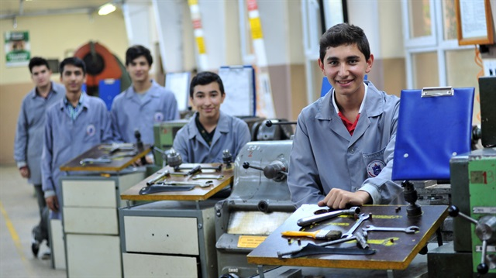
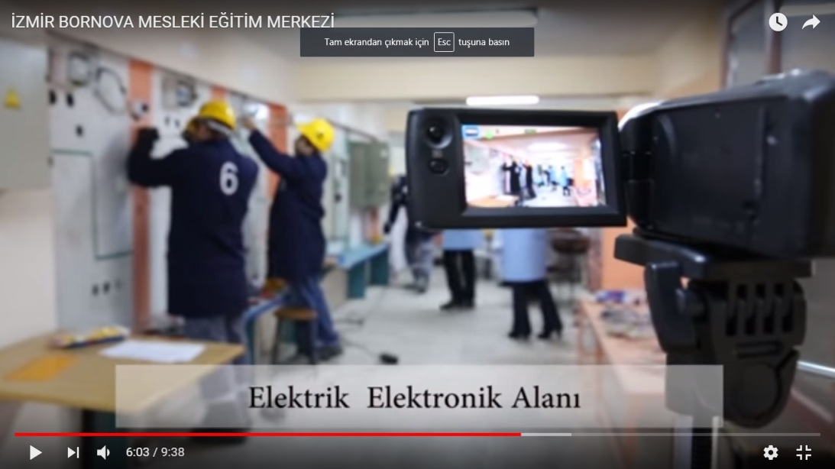
Çırak, Kalfa
ÇIRAK: Çıraklık sözleşmesi esaslarına göre bir meslek alanında mesleğin gerektirdiği bilgi, beceri ve iş alışkanlıklarını iş içerisinde geliştirilen kişidir.
KALFA:Bir mesleğin gerektirdiği bilgi, beceri ve iş alışkanlıklarını kazanmış ve bu meslekle ilgili iş ve işlemleri ustanın gözetimi altında kabul edilebilir standartlarda yapabilen kişidir.

Slide 7
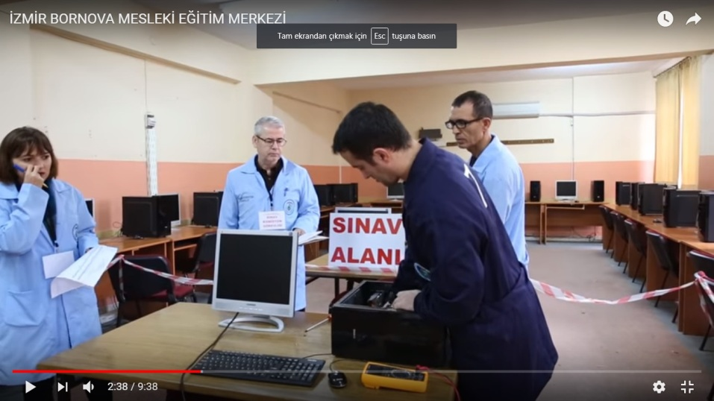
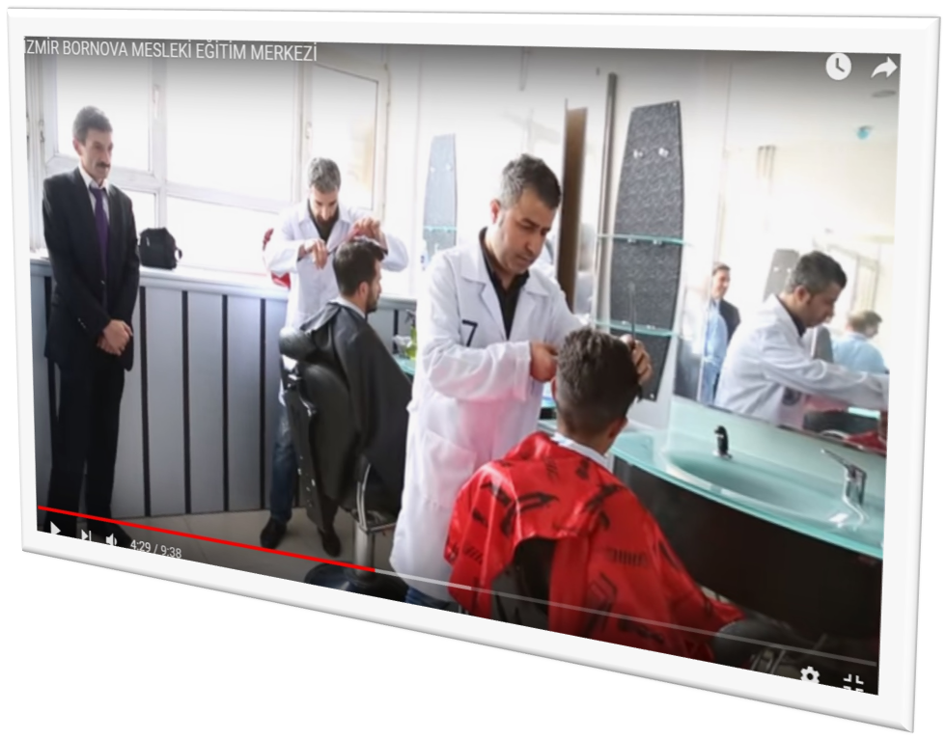
Usta, Usta Öğretici
USTA: Bir mesleğin gerektirdiği bilgi, beceri ve iş alışkanlıklarını kazanmış ve bunları mal ve hizmet üretiminde iş hayatınca kabul edilebilecek standartlarda uygulayabilen; üretimi planlayabilen; üretim sırasında karşılaşılabilecek problemleri çözümleyebilen; düşüncelerini yazılı, sözlü ve resim ile açıklayabilen; üretimle ilgili pratik hesaplamaları yapabilen kişidir.
USTA ÖĞRETİCİ: Ustalık yeterliğini kazanmış; aday çırak, çırak, kalfa ile mesleki ve teknik eğitim okul ve kurumları öğrencilerinin işyerindeki eğitiminden sorumlu; mesleki eğitim tekniklerini bilen ve uygulayan kişidir.

Slide 8
Mesleki Eğitim Merkezi Programı

Slide 9
MEM Kayıt Şartları
KİMLER KAYIT OLABİLİR?
4- Kayıtları yıl boyunca devam eder. Yaş sınırı bulunmamaktadır.
1- En az ortaokul veya imam-hatip ortaokulu mezunu olmak
3- Bir işletme ile işletmede mesleki eğitim/staj sözleşmesi imzalamış olmak
2- Bünyesi ve sağlık durumu gireceği mesleğin gerektirdiği işleri yapmaya uygun olmak
Yapılan Son Düzenlemelerle;
1- Öğrenci 22 yaşını doldurmamış;
a) Ortaokul veya lise terk ise durumuna uygun sınıfa,
b) Lise ve üstü mezun ise 11. sınıfa kayıt yapılacak.
2- Öğrenci 22 yaşını doldurmuş ise ilk önce önceki öğrenmelerin tanınması kapsamında kalfalık belgesi alacak.
3- Öğrenci öğrenmelerin tanınması kapsamında kalfalık belgesi almış ancak, ustalık belgesi alacak yeterliliğe sahip değilse;
Ortaokul mezunu olanlar 12. sınıfa,
Lise ve üstü mezunlar ise ustalık telafi programına kayıt yapılacak.

Slide 10
Mesleki Eğitim Merkezinde Eğitim Süreci
USTA ÖĞRETİCİ ZORUNLULUĞU
Aday çırak ve çırak almak için işyerinde usta öğretici bulunması şarttır. (3308/Madde 15)
DERS SÜRESİ
Okul/Kurumun atölye ve laboratuvarlarında yapılması hâlinde 40 dakika,
İşletmelerde yapılan uygulama dersleri ise 60 dakikadır.
İŞLETMEYE DEVLET KATKISI
9,10,11. sınıf öğrencileri için Asgari ücretin %30’u, 12 sınıf öğrencileri için ise %50’si oranında işletmeye destek verilir. OÖKY Madde-9
MALİ HAKLAR
Aday çırak ve çıraklar, staj veya tamamlayıcı eğitime devam eden 9,10,11. sınıf öğrencilerine, asgari ücretin net tutarının %30’u, ve 12 sınıf öğrencilerine ise %50 sinden az olamaz.
SİGORTA
Aday çırak, çıraklar, işletmelerde mesleki eğitim gören öğrencilerin sigorta primleri Bakanlığımız tarafından karşılanır.
(İş kazası, meslek hastalığı ve hastalık sigortası)
Bu sigorta emekliliğe esas teşkil etmez.
HUKUKİ HALAR
İşletmelerdeki mesleki eğitimin gündüz yapılması esastır.
İl istihdam ve MEK kararıyla günde 8 saati ve saat 22:00’ye kadar yapılabilir.
İŞ KAZASI
Aday çırak, çırak ve öğrencinin eğitimi sırasında işyerinin kusuru halinde meydana gelecek iş kazaları ve meslek hastalıklarından işveren sorumludur.
3308/Madde 25

Slide 11
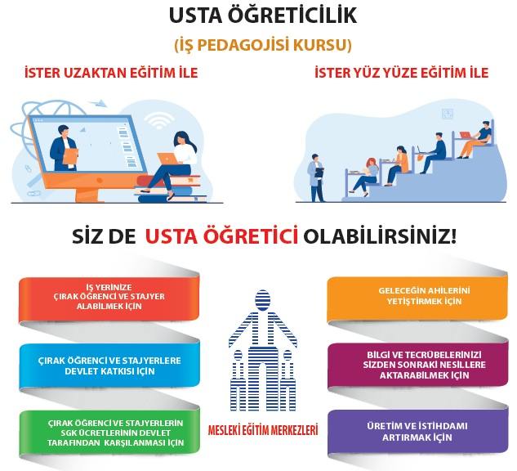
Usta Öğretici
Kimler Usta Öğretici Olabilir?
Ustalık veya işyeri açma belgesine sahip olanlar ile en az ön lisans seviyesinde mesleki eğitim almış olanlar, okul ve kurumlarca açılan iş pedagojisi kursuna katılabilirler.

Slide 12
Mesleki Eğitim Sürecinde İş Sağlığı ve Güvenliği
Dünya Sağlık Örgütü (WHO) ve Uluslararası Çalışma Örgütü (ILO);
İş sağlığı ve güvenliği “Tüm çalışanların bedensel, ruhsal, toplumsal sağlık ve refahlarının en üst düzeye yükseltilmesi ve bu durumun korunması,
İş yeri koşullarının, çevrenin ve üretilen malların getirdiği sağlığa aykırı sonuçların ortadan kaldırılması, çalışanları yaralanmalara ve kazalara maruz bırakacak risk faktörlerinin ortadan kaldırılması,
Çalışanların bedensel ve ruhsal özelliklerine uygun işlere yerleştirilmesi ve sonuç olarak çalışanların bedensel ve ruhsal gereksinimlerine uygun bir iş ortamı oluşturulması.” şeklinde tanımlar

Slide 13
Mesleki Eğitim Sürecinde İş Sağlığı ve Güvenliği Genel Kapsam-Sorumluluk
6331/Kapsam ve istisnalar MADDE 2 – (1) Bu Kanun; kamu ve özel sektöre ait bütün işlere ve işyerlerine, bu işyerlerinin işverenleri ile işveren vekillerine, çırak ve stajyerler de dâhil olmak üzere tüm çalışanlarına faaliyet konularına bakılmaksızın uygulanır.
6331/Tanımlar MADDE 3 – (1) Bu Kanunun uygulanmasında;(2) İşveren adına hareket eden, işin ve işyerinin yönetiminde görev alan işveren vekilleri, bu Kanunun uygulanması bakımından işveren sayılır.

Slide 14
Mesleki Eğitim Sürecinde İş Sağlığı ve Güvenliği İşverenin genel yükümlülüğü 6331/4
(1) İşveren, çalışanların işle ilgili sağlık ve güvenliğini sağlamakla yükümlü olup bu çerçevede;
Mesleki risklerin önlenmesi, eğitim ve bilgi verilmesi dâhil her türlü tedbirin alınması, organizasyonun yapılması, gerekli araç ve gereçlerin sağlanması, sağlık ve güvenlik tedbirlerinin değişen şartlara uygun hale getirilmesi ve mevcut durumun iyileştirilmesi için çalışmalar yapar.
İşyerinde alınan iş sağlığı ve güvenliği tedbirlerine uyulup uyulmadığını izler, denetler ve uygunsuzlukların giderilmesini sağlar.
Risk değerlendirmesi yapar veya yaptırır.
Çalışana görev verirken, çalışanın sağlık ve güvenlik yönünden işe uygunluğunu göz önüne alır.
Yeterli bilgi ve talimat verilenler dışındaki çalışanların hayati ve özel tehlike bulunan yerlere girmemesi için gerekli tedbirleri alır.
(2) İşyeri dışındaki uzman kişi ve kuruluşlardan hizmet alınması, işverenin sorumluluklarını ortadan kaldırmaz.
(3) Çalışanların iş sağlığı ve güvenliği alanındaki yükümlülükleri, işverenin sorumluluklarını etkilemez.
(4) İşveren, iş sağlığı ve güvenliği tedbirlerinin maliyetini çalışanlara yansıtamaz.

Slide 15
Mesleki Eğitim Sürecinde İş Sağlığı ve Güvenliği İşverenin İSG yükümlülükleri
İşyeri hekimi ve iş güvenliği uzmanı Görevlendirme/ hizmet alma Madde 8
Risk değerlendirmesi, kontrol, ölçüm ve araştırma Madde 10
Acil durum planları, yangınla mücadele ve ilk yardım Madde 11
Çalışmaktan kaçınma hakkı Madde 13 (Ciddi ve yakın tehlike ile karşı karşıya kalan çalışanlar kurula, kurulun bulunmadığı işyerlerinde ise işverene başvurarak durumun tespit edilmesini ve gerekli tedbirlerin alınmasına karar verilmesini talep edebilir)
İş kazası ve meslek hastalıklarının kayıt ve bildirimi Madde 14
Sağlık gözetimi Madde 15 (Çalışanların sağlık muayenelerinin yapılmasını sağlamalıdır.)
Özel Politika gerektirenler 6 Ay- ÇT. Sınıfta 1 yıl- T. Sınıfta 3 yıl- A.T Sınıfta 5 yıl
Çalışanların bilgilendirilmesi Madde 16
Çalışanların eğitimi Madde 17 (AT-8, T-12, ÇT-16) saat 3,2,1, yılda bir yapılır
Çalışan temsilcisi Madde 20
İş Sağlığı ve Güvenliği Kurulu Madde 22

Slide 16
Mesleki Eğitim Sürecinde İş Sağlığı ve Güvenliği İşletme-Oda ve Birliklerin Görev ve Sorumluluğu
……çırak ve kalfaların eğitimi ile işletmelerde yapılan mesleki eğitim, öğrencilerin bu eğitiminden sorumlu işletmelerin bağlı olduğu oda veya birliklerin temsilcilerinin katılımı ile Bakanlıkça; iş ortamı, sosyal güvenlik, iş güvenliği ve sağlık şartları bakımından ise Çalışma ve Sosyal Güvenlik Bakanlığınca denetlenir. (İDDG)
3308/41 Denetim ve Ceza
Bu madde kapsamında on ve daha fazla öğrenciye beceri eğitimi, staj ve tamamlayıcı eğitim yaptıracak işletmeler bu amaçla bir eğitim birimi kurar. Bu birimde, yapılan eğitim için alanında ustalık yeterliğine sahip ve iş pedagojisi eğitimi almış usta öğretici veya eğitici personel görevlendirilir. 3308/18 İşletmelerde Mesleki Eğitim

Slide 17
Mesleki Eğitim Sürecinde İş Sağlığı ve Güvenliği İş Kazası
İş kazası, kişinin çalışma hayatında meydana gelen ve sigortalıyı bedenen veya ruhen engelli hale getiren olaydır.
5510 sayılı Kanunda sayılan iş kazası halleri ise şunlardır:
> Sigortalının işyerinde bulunduğu sırada,
> İşveren tarafından yürütülmekte olan iş nedeniyle
> Bir işverene bağlı olarak çalışan sigortalının, görevli olarak işyeri dışında başka bir yere gönderilmesi nedeniyle asıl işini yapmaksızın geçen zamanlarda,
> Hizmet akdi ile çalışan emziren kadın sigortalının, iş mevzuatı gereğince çocuğuna süt vermek için ayrılan zamanlarda,
> Sigortalıların, işverence sağlanan bir taşıtla işin yapıldığı yere gidiş gelişi sırasında,
> Kendi adına ve hesabına bağımsız çalışıyorsa yürütmekte olduğu iş nedeniyle
meydana gelen olaylardır.
İş Kazası Sigortası Kapsamında Bulunan Sigortalılar Kimlerdir?
…..
Aday çırak, çırak ve stajyerler,
…..

Slide 18
Mesleki Eğitim Sürecinde İş Sağlığı ve Güvenliği İş Kazası
Güvensiz Davranış-Çalışan
Güvenli olmayan –arızalı – ekipmanı kullanma
İşi basite indirgeme
Emeği eksiltme çabası
Riski göze alma isteği
KKD’nin uygun kullanılmaması ya da hiç kullanılmaması
….
%88
KAZA
%10
%2 Öngörülemeyen Riskler
Güvensiz Durum-iş ortamı
Gürültüye maruziyet (sunuk kalma)
Islak zemin
Yetersiz makine koruyucuları
Arızalı /hasar görmüş araçlar –el aletleri
…

Slide 19
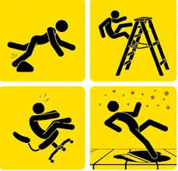
Mesleki Eğitim Sürecinde İş Sağlığı ve Güvenliği İş Kazası
3308 sayılı Mesleki Eğitim Kanunu
Aday çırak, çırak ve öğrencinin eğitimi sırasında işyerinin kusuru halinde meydana gelecek iş kazaları ve meslek hastalıklarından işveren sorumludur.
Madde 25
Kaza veya Meslek Hastalığı Durumunda;
İşveren, İş Kazası veya Meslek Hastalığını
SGK’ya 3 iş günü içerisinde bildirim yapması gerekir.
6331 sayılı kanunun 14/1/a maddesi
4857 sayılı kanunun 13 ve 14. maddesi
Bildirim,
www.sgk.gov.tr adresinden,
E-SGK Diğer Uygulamalar
Çalışılmadığına Dair Bildirim Girişi
Hizmet Akdi ile Çalışanlar
Bildirim İşlemleri ekranından yapılır
SGK Genelgesi 2016/21
Kısa Vadeli Sigorta Kolları İşlemleri

Slide 20
Mesleki Eğitim Sürecinde İş Sağlığı ve Güvenliği İş Kazası
Öğrencilerin işyerlerinde en çok karşılaştıkları zorluklar;
(%49.1) Sabah erken işe gitme.
(%45.5) sürekli ayakta durma.
(%32.7) akşam geç saatlere kadar çalışma.
(%58.5) gece vardiyasında çalışmakta.
İş kazaları:
(%18.9`u) iş kazası geçirmiş.
(%95.1’i) 50 ve altında işçi çalıştıran işyerlerinde
(%42.1’i) 10-14 yaş aralığında çalışmaya başlayanlarda,
(%58.5`i) günlük çalışma süresi 11 saat ve üzerinde olanlarda görülmüştür.
En çok iş kazasına maruz kalma;
Metal teknoloji-si (%48.3), makine teknolojisi (%32.3) ve ahşap teknolojisi (%27.8) alanlarında çalışanlarda.
Geçirilen iş kazaları arasında ilk üç sırada
*makinelerin neden olduğu kazalar, *düşmeler ve *kesikler yer almaktadır

Slide 21
Mesleki Eğitim Sürecinde İş Sağlığı ve Güvenliği İş Kazaları
Ankara'da Oto Tamir Dükkanında İş Kazası: 13 Yaşındaki Çırak Hayatını Kaybetti

Slide 22
Mesleki Eğitim Sürecinde İş Sağlığı ve Güvenliği İş Kazaları
İl / İlçe | Tarih | Kaza Yeri | Kaza Tanımı | İstihdam Durumu | Sonuç
MERSİN/Tarsus | 1.12.2022 | İşyeri | İnşaattan düşen bir nesne ile kemik kırığı | Öğrenci | 60 gün istirahat
ANKARA/Keçiören | 28.11.2022 | İşyeri | Ayağın çantaya takılması sonucu düşme. | Öğrenci | 45 gün istirahat
BURSA/ Nilüfer | 27.04.2023 | İşyeri | Dolaba kafasını çarpması | Öğrenci | 45 gün istirahat
ANTALYA/ Kepez | 6.06.2023 | İşyeri | Parmak tendom ve sinir kopması | Öğrenci | 32 gün İstirahat
ANTALYA/ Kepez | 13.03.2023 | İşyeri | Kolda Kesik | Öğrenci | 30 gün istirahat
MERSİN/Silifke | 20.12.2022 | İşyeri | Sağ el yüzük parmağı kırık | Öğrenci | 30 gün istirahat
OSMANİYE/ Merkez | 28.03.2023 | İşyeri | Ayak parmağı kırığı | Öğrenci | 30 gün istirahat
BURSA/ Osmangazi | 5.07.2023 | İşyeri | Düşme | Öğrenci | 15 gün istirahat
BURSA/ Nilüfer | 14.05.2023 | İşyeri | Düşme | Öğrenci | 14 gün istirahatli
ANKARA/ Çankaya | 15.03.2022 | İşyeri | Merdivenden düşme | Öğrenci | 14 gün istirahat
BURSA/ İnegöl | 28.08.2023 | İşyeri | Gözüne hava tabancası çarpması | Öğrenci | 13 gün istirahatli
BALIKESİR / Havran | 10.04.2023 | İşyeri | Makinaya elini kaptırması | Öğrenci | 10 gün istirahatlı
BİNGÖL/Merkez | 27.04.2023 | İşyeri | Asansör kapısına parmağını şıkıştırması | Öğrenci | 10 gün istirahatlı
ANKARA/ Çankaya | 25.03.2022 | İşyeri | Ayak bileğinde burkulma | Öğrenci | 10 gün istirahat
AYDIN/ Çine | 7.07.2023 | İşyeri | Ayağın ezilmesi | Öğrenci | 10 gün istirahat
AYDIN/ Koçarlı | 27.07.2023 | İşyeri | Parmağının kesilmesi | Öğrenci | 10 gün istirahat
AYDIN/ Çine | 8.08.2023 | İşyeri | Yanık | Öğrenci | 10 gün istirahat
BARTIN/Merkez | 5.05.2023 | İşyeri | Sağ ayak kırık | Öğrenci | 10 gün istirahat
BURSA/ İnegöl | 20.03.2023 | İşyeri | Duvara çarparak kulağını yaralaması | Öğrenci | 10 gün istirahat
BURSA/ Nilüfer | 21.03.2023 | İşyeri | Metal parça çarpması | Öğrenci | 10 gün istirahat
ÇORUM/Merkez | 8.04.2023 | İşyeri | Yanık | Öğrenci | 10 gün istirahat
İSTANBUL / Ümraniye | 18.05.2023 | İşyeri | Parmak kırığı | Öğrenci | 10 gün istirahat
MERSİN/Silifke | 13.01.2023 | İşyeri | Elinin kapı arasına sıkışması | Öğrenci | 10 gün istirahat
SAKARYA/ Erenler | 24.04.2023 | İşyeri | Sol El bileği Kırık | Öğrenci | 10 gün İstirahat
KASTAMONU/Taşköprü | 14.04.2023 | İşyeri | Elini fincan kırığı kesmesi | Öğrenci | 10 gün isrirahatlı
ANKARA/ Yenimahalle | 18.05.2022 | İşyeri | Bir yere veya bir şeye çarpma sonucu yaralanma | Öğrenci | 10 Gün istirahat

Slide 23
Mesleki Eğitim Sürecinde İş Sağlığı ve Güvenliği İş Kazaları
Cezai ve Hukuki Sorumluluklar
Cezai Sorumluluklar
Hukuki Sorumluluklar
Ceza Davası
Tazminat Davaları
Maddi Tazminat
Manevi Tazminat
Destekten Yoksun Kalma Tazminatı
SGK’nın Rücu Davası
İdari Cezalar

Slide 24
Mesleki Eğitim Sürecinde İş Sağlığı ve Güvenliği Tehlike Tanımlama ve Risklerin Değerlendirilmesi

Slide 25
Mesleki Eğitim Sürecinde İş Sağlığı ve Güvenliği Tehlike Tanımlama ve Risklerin Değerlendirilmesi
6331/8-Tehlikeler tanımlanırken çalışma ortamı,çalışanlar ve işyerine ilişkin ilgisine göre asgari olarak aşağıda belirtilen bilgiler toplanır.
a) İşyeri bina ve eklentileri.
b) İşyerinde yürütülen faaliyetler ile iş ve işlemler.
c) Üretimsüreç ve teknikleri.
ç) İş ekipmanları.
d) Kullanılan maddeler.
e) Artık ve atıklarla ilgili işlemler.
f) Organizasyon ve hiyerarşik yapı, görev, yetki ve sorumluluklar.
g) Çalışanların tecrübe ve düşünceleri.
ğ) İşe başlamadan önce ilgilimevzuat gereğialınacak çalışma izin belgeleri.
h) Çalışanların eğitim, yaş,cinsiyet ve benzeri özellikleri ile sağlık gözetimi kayıtları.
ı)Genç, yaşlı, engelli, gebe veya emziren çalışanlar gibi özel politika gerektiren gruplar ile kadın çalışanların durumu.
i) İşyerinin teftiş sonuçları.
j) Meslek hastalığı kayıtları.
k) İş kazası kayıtları.
l) İşyerinde meydana gelen ancak yaralanma veya ölüme neden olmadığı halde işyeri ya da iş ekipmanının zarara uğramasına yol açan olaylara ilişkin kayıtlar.
m) Ramak kala olay kayıtları.
n) Malzeme güvenlik bilgi formları.
o) Ortam ve kişisel maruziyet düzeyi ölçüm sonuçları.
ö) Varsa daha önce yapılmış risk değerlendirmesi çalışmaları.
p) Acil durum planları.
r) Sağlık ve güvenlik planı ve patlamadan korunma dokümanı gibi belirli işyerlerinde hazırlanması gereken dokümanlar.

Slide 26
Mesleki Eğitim Sürecinde İş Sağlığı ve Güvenliği Okulun Sorumlulukları
Öğrencilere güvenli eğitim-öğretim hizmeti sunmak, bu konuda örnek olmak.
Koordinatör öğretmen görevlendiremek
Öğrencilerin işletmede mesleki eğitime başladığı ilk dönemde en az 12 saatlik mesleğe özgü iş sağlığı ve güvenliği eğitimi verilmesini sağlamak
Öğrencilerin sigorta işlemlerini yürütmek,
Öğrencilerin işletmede aldıkları uygulamalı eğitim kapsamında haklarının gözetilme durumunu takip etmek ve bu konuda ihtiyaç duyulan işlemleri uygulamak

Slide 27
Mesleki Eğitim Sürecinde İş Sağlığı ve Güvenliği Öğrencinin Sorumlulukları
Okulun ve işletmenin eğitim-öğretim ve çalışma düzenine uymak
İşletmede mesleki eğitim sürecinde okul ve işletme tarafından verilen İş Sağlığı ve Güvenliği eğitimleri doğrultusunda alınan önlemlere uymak
Kendisine verilen Kişisel Koruyucu Donanımlarını eğitim sürecinde kullanmak
İşyerindeki İş Sağlığı ve Güvenliği ile ilgili tehlikeli durumları usta öğreticisine ve/veya koordinatör öğretmenine bildirmek
“İşletmelerde Mesleki Eğitim İş Dosyası” tutmak

Slide 28
Mesleki Eğitim Sürecinde İş Sağlığı ve Güvenliği İşletmenin Sorumlulukları
Öğrencilere öğrenci statüsü çerçevesinde uygulamalı mesleki eğitim hizmeti sunmak, bu doğrultuda usta öğretici görevlendirmek
Çırak öğrenci işletmede mesleki eğitime başladığında işe giriş ve periyodik sağlık muayenelerinin yaptırılmasını sağlamak
Eğitimi yapılan mesleğe ve işyerine özgü olarak çırak öğrenciye iş sağlığı ve güvenliği eğitimi vermek, 8,12,16 saat.
Eğitimi yapılan mesleğe özgü gerekli Kişisel Koruyucu Donanım (KKD) temin ederek öğrencilere bunların kullanılmasına yönelik eğitim vermek ve öğrenciler tarafından kullanımını sağlamak
İşyerine özgü acil durumlara yönelik eğitim vermek
İşletmede Mesleki Eğitim/Staj Sözleşmesi Şartlarına uygun eğitim vermek
10 ve daha fazla çalışanı olan işletmelerde eğitim biriminin Kurulması

Slide 29
Mesleki Eğitim Sürecinde İş Sağlığı ve Güvenliği İşletmenin Sorumlulukları
Öğrencilere öğrenci statüsü çerçevesinde uygulamalı mesleki eğitim hizmeti sunmak, bu doğrultuda usta öğretici görevlendirmek
Çırak öğrenci işletmede mesleki eğitime başladığında işe giriş ve periyodik sağlık muayenelerinin yaptırılmasını sağlamak
Eğitimi yapılan mesleğe ve işyerine özgü olarak çırak öğrenciye iş sağlığı ve güvenliği eğitimi vermek, 8,12,16 saat.
İşyerine özgü acil durumlara yönelik eğitim vermek
İşletmede Mesleki Eğitim/Staj Sözleşmesi Şartlarına uygun eğitim vermek
10 ve daha fazla çalışanı olan işletmelerde eğitim biriminin Kurulması
Kurum tehlike tespiti ve bunlardan kaynaklanacak risklerin belirlenmesi ve değerlendirilmesi
Eğitimi yapılan mesleğe özgü gerekli Kişisel Koruyucu Donanım (KKD) temin ederek öğrencilere bunların kullanılmasına yönelik eğitim vermek ve öğrenciler tarafından kullanımını sağlamak

Slide 30
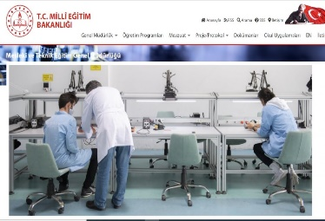
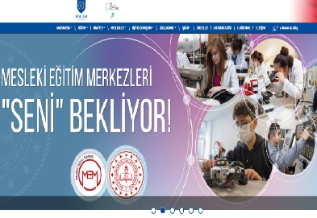
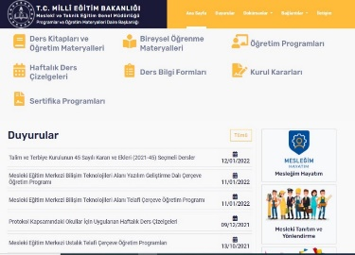
Mesleki Eğitim Sürecinde İş Sağlığı ve Güvenliği Kaynaklar
Mesleki Eğitim
https://mtegm.meb.gov.tr/
https://meslegimhayatim.meb.gov.tr/
http://meslek.eba.gov.tr/
İş Sağlığı ve Güvenliği
https://dhgm.meb.gov.tr/www/isyeri-saglik-ve-guvenlik-birimi-daire-baskanligi/icerik/425
https://www.csgb.gov.tr/isggm
https://osha.europa.eu/tr

Slide 31
Dinlediğiniz için teşekkürler

